Slide 1
Insegnante:Napolitano Maria
Sezione: N, bambini di tre anni
Ciao bimbi, la festa della mamma si avvicina e per questa occasione …

Slide 2
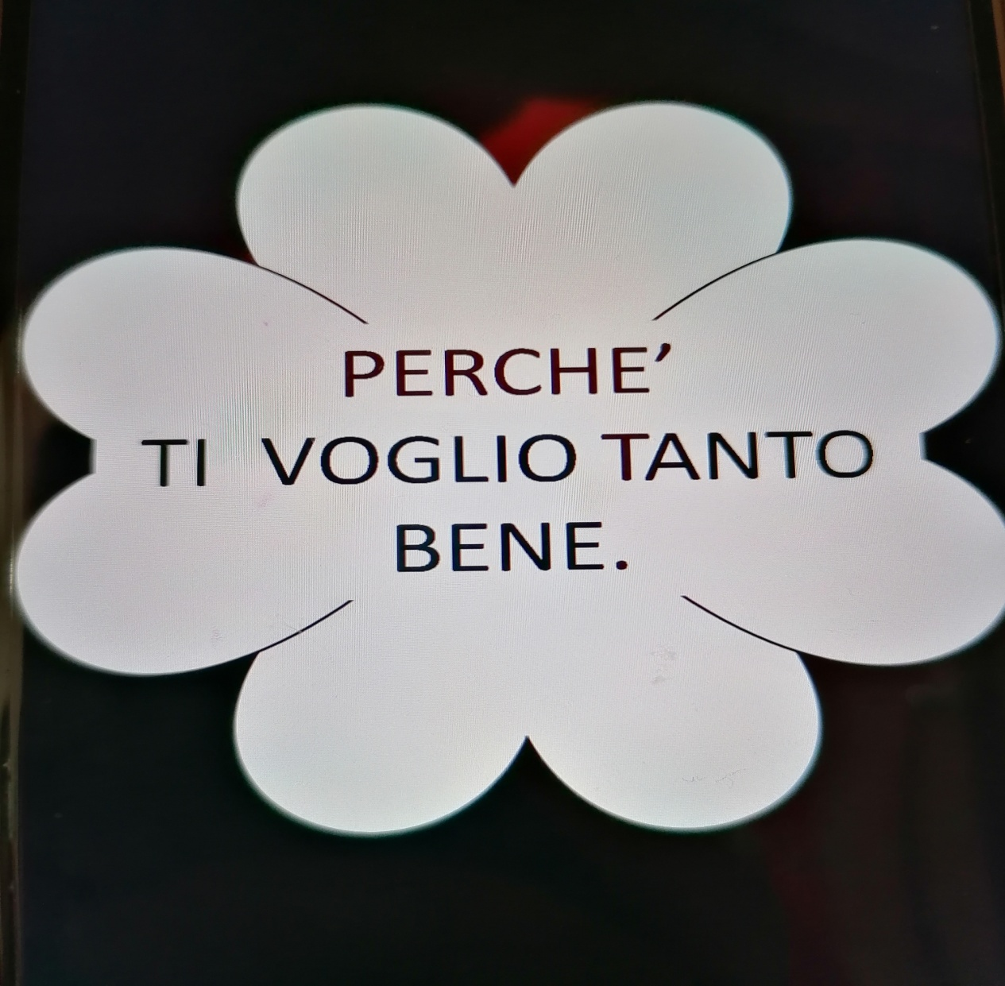
Colora queste schede per la tua mamma …!!!

Slide 3
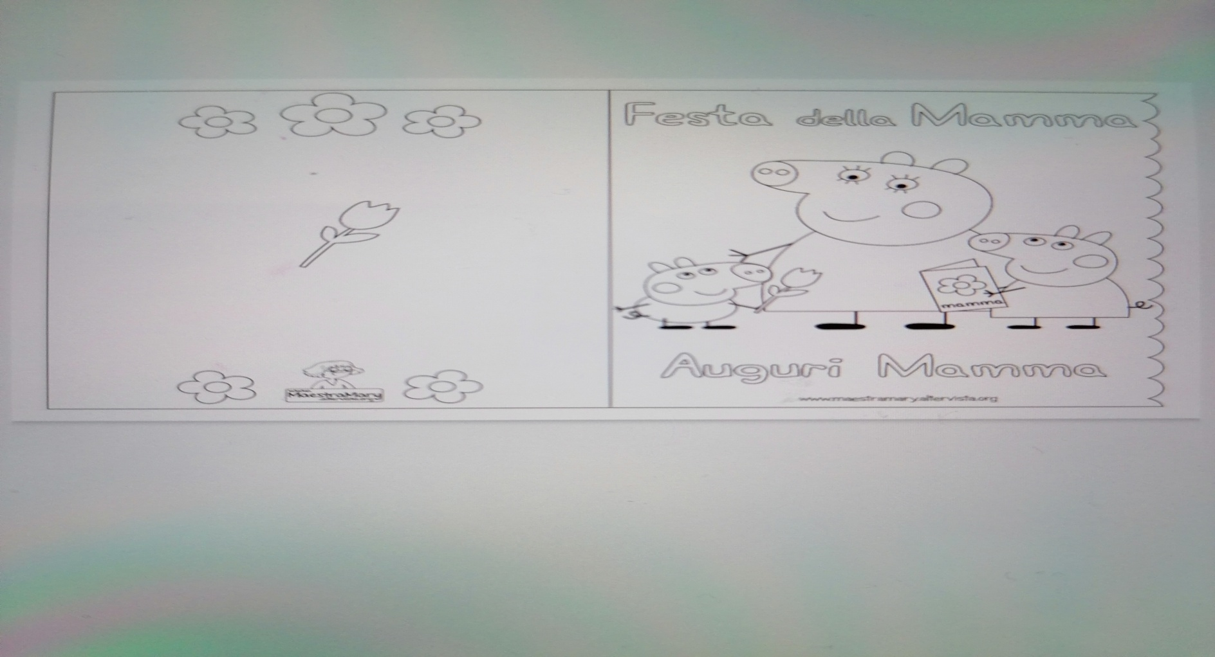
Obiettivi: Riflettere e comprendere l’ importanza della mamma
Attività: colora con i pastelli

Slide 4
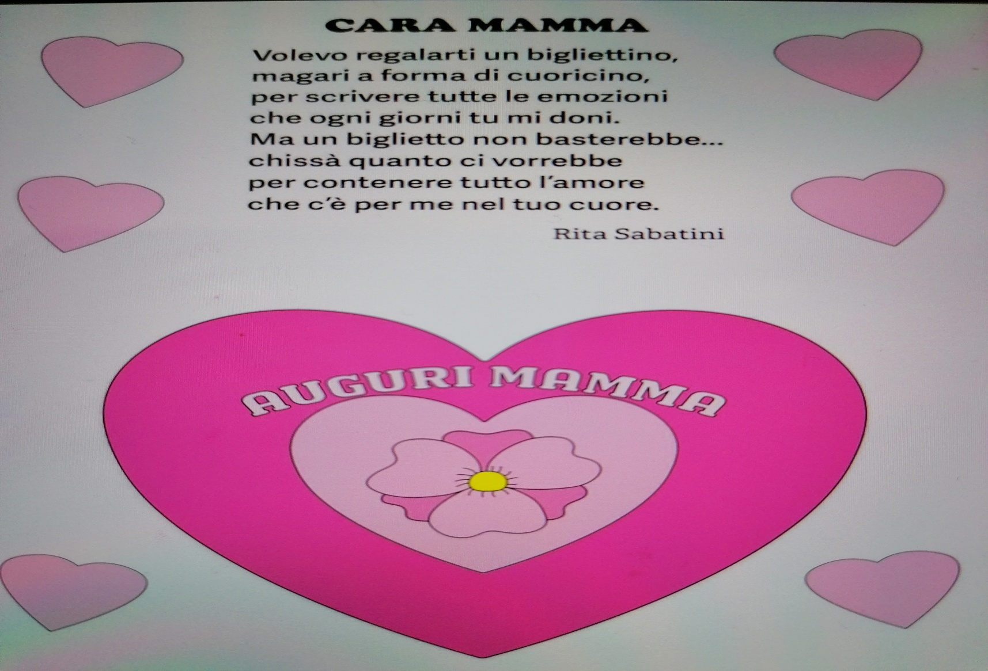
Bimbi è ora di imparare la poesia …
BUON LAVORO E BUONA FESTA DELLA MAMMA

